Slide 1
NORMAS PARA EL ETIQUETADO Y CLASIFICACIÓN PARA ALMACENAMIENTO DE SUSTANCIAS QUÍMICAS
SGA-ONU (2009)
CÓDIGO IMDG DE LA OMI
Notes:
International Maritime Dangerous Goods (Code)
Código Marítimo Internacional de Mercancías Peligrosas.
Es una publicación de la Organización Marítima Internacional(OMI)

Slide 2
objetivos
Establecer las disposiciones para elaborar, clasificar y armonizar las etiquetas para los materiales químicos teniendo en cuenta el código IMDG.
Fortalecer la cultura de la prevención del riesgo en el manejo de los productos químicos, mediante la adopción del SGA, para proteger la salud humana y el medio ambiente.

Slide 3
Recomendaciones
Hojas de seguridad de fabricantes europeos, anexo VI del reglamento (CE) N° 1272/2008 del parlamento europeo y del consejo de 16 de diciembre de 2008 y la base de datos de materiales peligrosos “CAMEO chemicals” de la EPA.

Slide 4
 | 48 ALCOHOL METÍLICO | Institución Educativa CASD José María Espinosa Prieto Laboratorio de Química
FÓRMULA QUÍMICA | Nº CAS | CÓDIGO IMDG
CH₃OH | 67-56-1 | Clase 3
Nº GUIA ONU | Rojo

Slide 5
CÓDIGO DE COLORES QUE APLICAN EN EL LABORATORIO PARA ALMACENAMIENTO DE REACTIVOS POR COMPATIBILIDAD RELATIVA AL PELIGRO

Slide 6
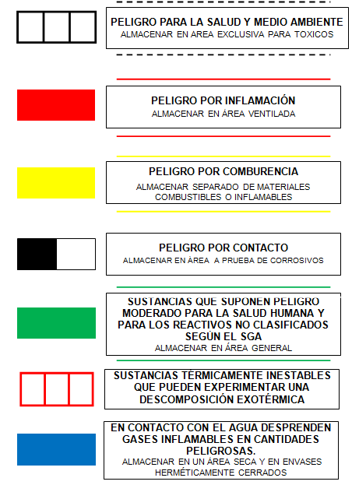

Slide 7
